Slide 1


Seminario LGTBI
Formación para el profesorado
Jan Gómez
Coordinación Técnica Ben Amics
Assoc. LGTBI de les Illes Balears

Slide 2
Presentación
Ben Amics nace en el 1991, pero no se constituye legalmente hasta el 1994
Asegurar un espacio seguro para las personas del colectivo y ofrecer un punto de información
Reivindicar los Derechos Humanos, así como sensibilizar a la sociedad para prevenir situaciones de discriminación

Slide 3
Programas y Servicios
Orientación y apoyo a jóvenes LGTBI
Talleres y cursos educativos
Asesoramiento jurídico y psicológico
Atención y Asesoramiento al colectivo LGTBI

Slide 4
PRETEST

Slide 5
Escribe en un folio 2 cosas que te gustaría aprender en esta formación

Slide 6
Vídeo
Debate:
¿Crees que es necesario salir del armario?
¿Tiene alguna finalidad?
¿La salida del armario es puntual?

Slide 7
Salir del armario es dar a conocer a alguien (familiares, amigxs, compañerxs de trabajo o de clase) que unx es gay/lesbiana/bi/trans/inter.
Es un proceso complicado y pueden darse todo tipo de reacciones pero lo que mas preocupa es el rechazo de tus seres queridos.
¿ Cómo saldrías tu del armario ? O ¿ Como has salido del armario para decir que fumas, o te hiciste un piercing o suspendiste una asignatura ?

Slide 8
Cuerpo
Identidad
Orientación
Expresión

Slide 9


Sistema Sexo-Género
Pene
Hombre
Masculino
Vagina
Mujer
Femenina

Slide 10
¿En que facetas de la vida afecta el sistema sexo-género?
¿Qué ejemplos se te ocurre?

Slide 11
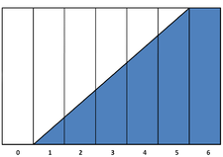
Escala de Kinsey
Exclusivamente heterosexual
Exclusivamente homosexual
_________Variación Bisexual________

Slide 12
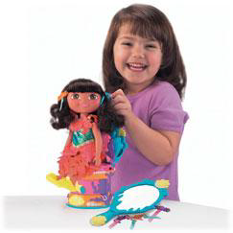
¿Qué vemos? ¿Qué no vemos?

Slide 13
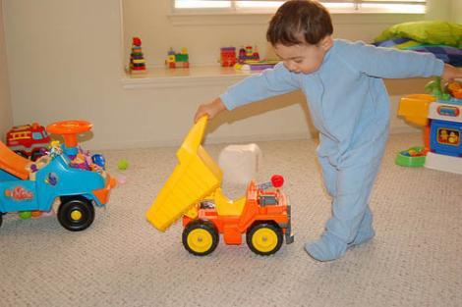
¿Qué vemos? ¿Qué no vemos?

Slide 14
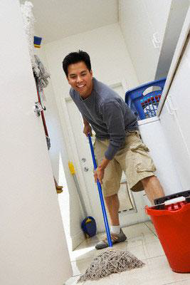
¿Qué vemos? ¿Qué no vemos?

Slide 15
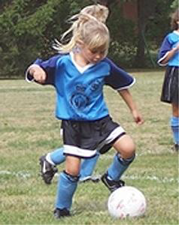
¿Qué vemos? ¿Qué no vemos?

Slide 16
¿ Qué es el género ?
Mientras que el sexo es biológico, el género está definido socialmente.
Nuestra comprensión de lo que significa ser una mujer o un hombre, evoluciona durante el curso de la vida.
No hemos nacido sabiendo lo que se espera de nuestro sexo: lo hemos aprendido en nuestra familia y en nuestra comunidad. Por tanto, esos significados variarán de acuerdo con la cultura, la comunidad, la familia y las relaciones, y con cada generación y en el curso del tiempo.

Slide 17
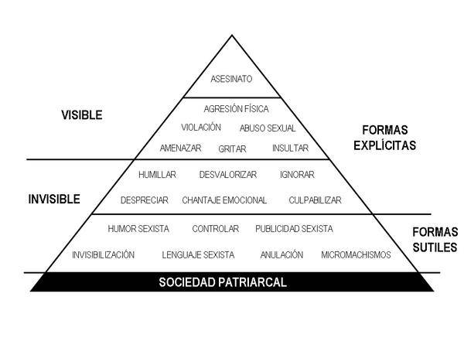
Pirámide de la Violencia

Slide 18
Orientación Afectivo-Sexual
La orientación afectivo-sexual hace referencia a la atracción física, afectiva, amorosa y/o sexual que siente una persona hacia otra(s) persona(s).
La orientación afectivo-sexual recibe un nombre u otro dependiendo del sexo/género de cada una de estas personas.

Slide 19
Lesbiana Skoliosexual
Pansexual
Polisexual
Demisexual
Asexual
Pomosexual
Omnisexual
Antrosexual
Birrománticx
Gay
Bisexual
Heterosexual

Slide 20
Identidad de Género
La identidad de género hace referencia a como nos identificamos las personas teniendo en cuenta dos variables: el sexo sentido y el sexo asignado al nacer.
Estas dos variables pueden coincidir (Cisexual) o no (Transexual).

Slide 21
¿Cuál es la diferencia ?
Transexualidad
Transgénerismo
Travestismo (Drag-queen y Drag-king)
Transformismo

Slide 22

Transexualidad
Una persona transexual es aquella que no se identifica con el sexo asignado al nacer.
Las personas transexuales se pueden someter a un proceso de cambio corporal (hormonal) aunque ello no conlleva necesariamente que vayan a someterse a una operación de cambio de sexo.
Carla Antonelli, diputada de la Asamblea de Madrid desde el 2011

Slide 23

Transgenerismo
Es un termino utilizado para designar a aquellas personas que no se sienten hombre o mujer, porque fluyen entre estas dos etiquetas, porque se identifican con las dos al mismo tiempo o porque no se identifican con ninguna.
Este movimiento ha abierto un amplio abanico de posibilidades en cuanto a comportamientos y roles de género.
Activista trans participe de Guerrilla Travolaka y coescritor del libro “El género desordenado”

Slide 24
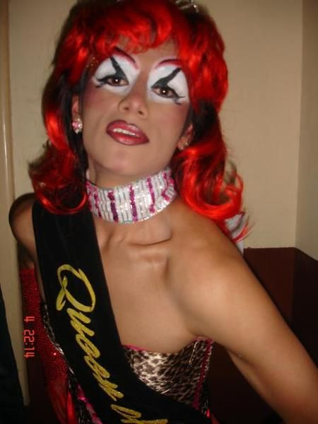
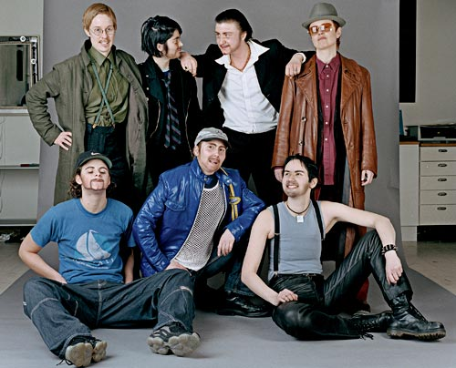
Travestismo
Persona que disfruta o se divierte vistiendo ropas tradicionalmente asociadas al sexo opuesto. Un claro ejemplo para desmitificar los roles de género y performativizarlos.

Slide 25
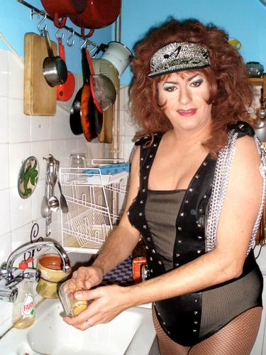
Transformismo
Persona que adquiere los roles y características del sexo contrario por cuestiones de trabajo.
(normalmente hombres)

Slide 26
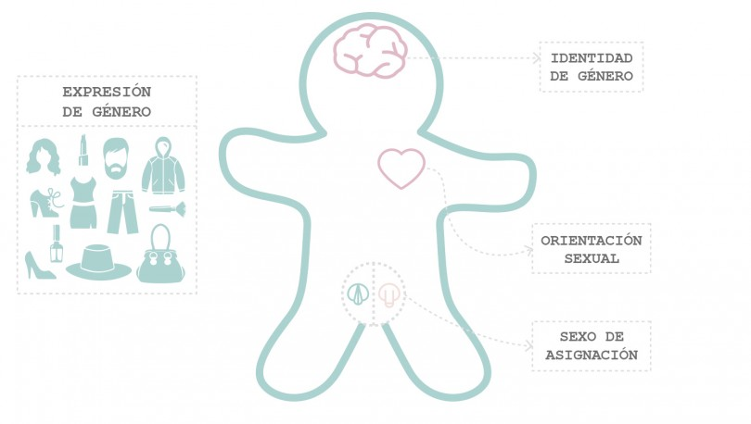
Esquema Visual

Slide 27
Vídeo
¿fácil?

Slide 28
Intersexualidad
Persona que nace o desarrolla una serie de variaciones a nivel
1- Cromosómico
2- Gonadal
3- Genital
Que no encajan con las definiciones biológicas de Hombre y Mujer tradicionalmente aceptadas.
Clasificación médica de 60 tipos de intersexualidad
1% de la población es Intersexual

Slide 29
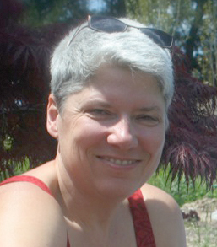
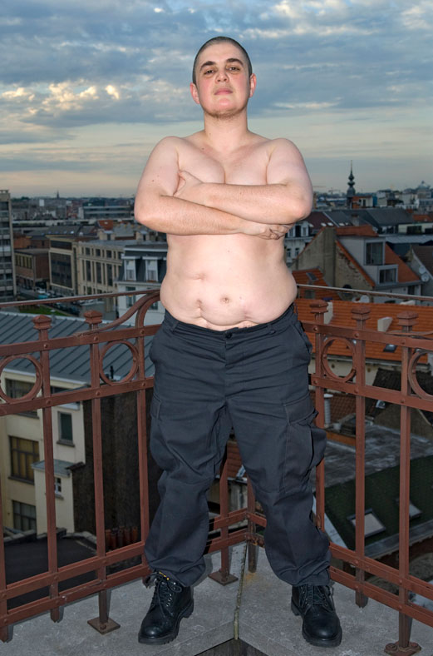
Cheryl Chase
Mauro Cabral

Slide 30
¿Qué opinas de la siguiente afirmación?

Slide 31
“Las personas transexuales deberían pasar por una evaluación psicológica para determinar su autentica identidad de género.”
“Se le nota… es un chico afeminado”
“La orientación sexual es una decisión”
“Es demasiado pequeño/a para hablarle de sexualidad”
“No tiene capacidad de decidir sobre su identidad”
“Yo también tengo amistades así”

Slide 32
Es lesbiana porque no encontró al hombre adecuado.
Es gay porque le gusta que le den por culo.
Todos los gays son promiscuos.
Todas las lesbianas son unas machorras.
Ser gay o lesbiana esta de moda.
Los/as bisexuales están confusos/as, son unos/as viciosos/as o tienen mayor “mercado”.
Los/as hijos/as criados/as en familias homosexuales tienen más posibilidades de ser gays o lesbianas.
El Sida es cosa de gays, drogadictos y prostitutas.
Los gays son más cultos y sensibles.

Slide 33
Conceptos
DSG: Diversidad Sexual y de Género
LGTBI (inclusivo): Lesbianas, Gays, Trans, Bisexuales e Intersexuales
Co-Educación: Modelo basado en la Igualdad que educa en la diversidad y construye las escuelas como espacios seguros e inclusivos
Variable de Género: Término que define de forma amplia todos aquellos comportamientos o expresiones que no encajan en el sistema sexo-género, permitiendo señalar algún tipo de violencia sin necesidad de etiquetar o clasificar a la persona. Es un termino utilizado mayoritariamente en el ámbito educativo.

Slide 34
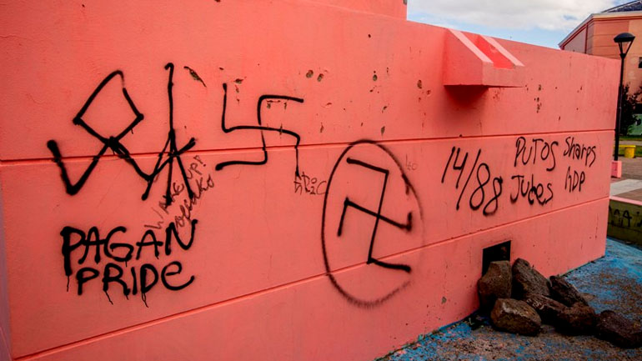
¿Seriamos capaces de detectarlo?

Slide 35






Radicalización y simbología extremista
14/88
18NS
(Adolf Hitler Nacional Socialista)
14 palabras (debemos asegurar la existencia de nuestra raza y un futuro para nuestros niños blancos, una alusión a la propaganda del supremacista blanco David Lane)
W.O.T.A.N (“Will Of The Aryan Nation”La Voluntad de la Nación Aria)

Slide 36

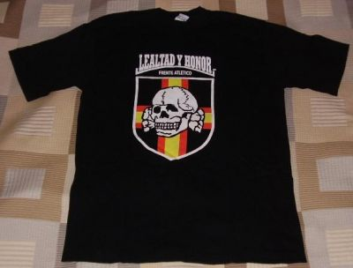
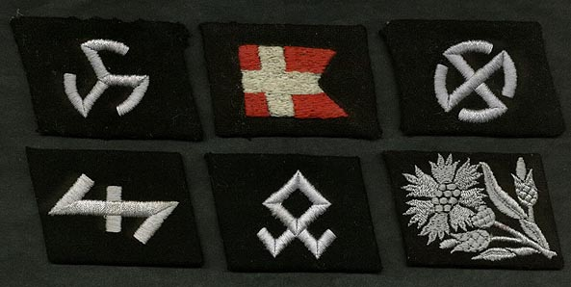

Slide 37
Avances Legales
Aprobación del Matrimonio entre personas del mismo sexo (inmediatamente, aprobación de la adopción)
Leyes autonómicas para garantizar los derechos de LGTBI
Leyes autonómicas integrales para personas transexuales
Protocolos

Slide 38
Propuesta de Ley para Garantizar los Derechos de Lesbianas, Gays, Transexuales, Bisexuales e Intersexuales y para Erradicar la Homofobia, Bifobia y Transfobia
Marco Conceptual:
Discriminación directa
Discriminación indirecta
Discriminación por asociación
Discriminación por error
Discriminación múltiple
Orden de discriminar
Acoso por razón de la orientación sexual, la identidad de género o la expresión de género
Represalia discriminatoria
Victimización secundaria

Slide 39
Titulo II. Capitulo I. Profesionales que actúan en ámbitos sensibles
Artículo 10. Formación y Sensibilización
Artículo 11. Deber de Intervención

Slide 40
Titulo II. Capitulo II.
Sectores de Intervención
Artículo 12. Educación;
p.1. Definición de coeducación.
p.2. Asegurar el respecto a la DSG y la Diversidad Familiar.
p.3. Incorporación a los planes de acción tutorial y reglamentos de convivencia
p.4. Contenidos inclusivos (material escolar, lenguaje, etc.).
p.5. Efectivo en todo el sistema educativo (actividades deportivas, centros de ocio, educación para adultos, entidades de formación, etc.).
p.6. Concienciación y prevención de la violencia. Ofrecer mecanismos para la detección.
p.7. Responsabilidad de la Conselleria de Educación desarrollar este artículo y velar por su cumplimiento, creando y visibilizando modelos positivos para la comunidad educativa

Slide 41
Titulo III. Hombres y mujeres transexuales
Artículo 22. Hombres y mujeres transexuales;
p.1. (...) especialmente en el ámbito educativo (...) establecer las condiciones para que las personas transexuales sean tratadas y llamadas de acuerdo con el nombre del género con el que se identifican, aunque sean menores de edad.
p.2. Velar por el respeto a la confidencialidad de los datos relativos a la identidad de género de las personas beneficiarias de esta ley.

Slide 42
Protocolo Acompañamiento a menores trans*

Slide 43
10 Tips sobre los errores más frecuentes sobre DSG

Slide 44

NO es suficiente trabajar un día el tema

Slide 45

DSG como competencia única

Slide 46

Gas arcoíris para alumnado y profesorado

Slide 47

Son demasiado peques…

Slide 48
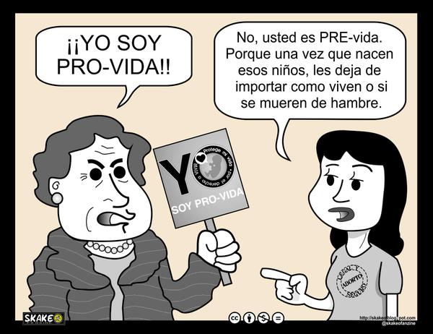
¡Maricón el último!

Slide 49
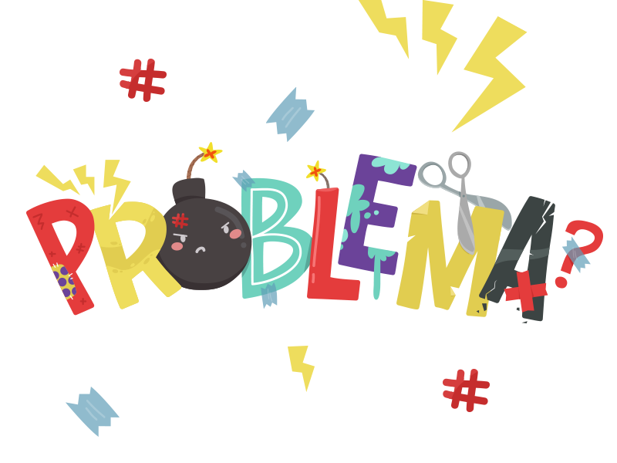
Es que hemos tenido un problema

Slide 50
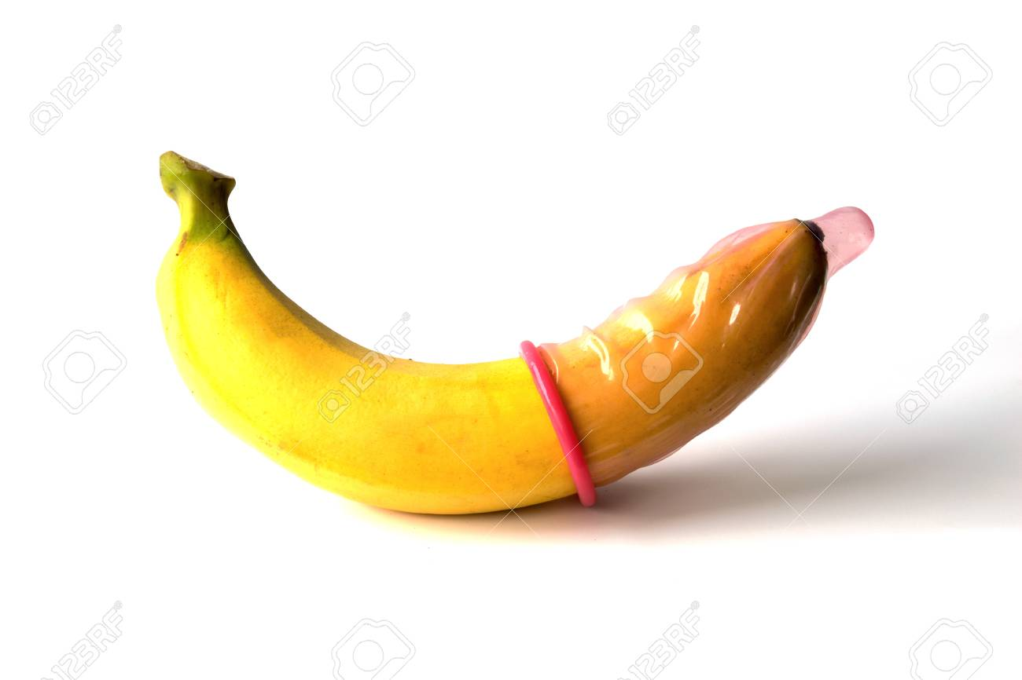
Hoy vamos a hablar de sexualidad

Slide 51
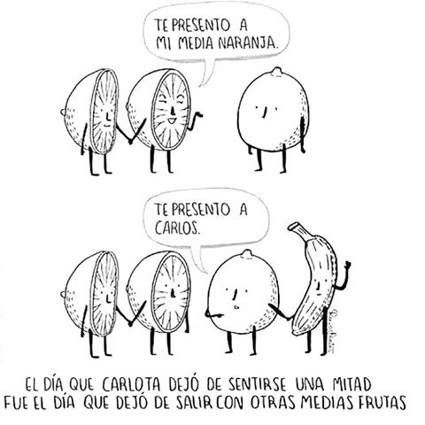
¿Tienes novia? ¿Tienes novio?

Slide 52
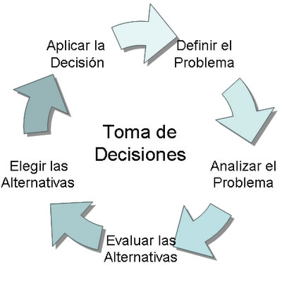
Voy a llamar a X especialista, vamos a derivarle al servicio Y, la familia tiene que ir al curso Z…
Nuestros tiempos no son los tiempos de la persona/familia

Slide 53
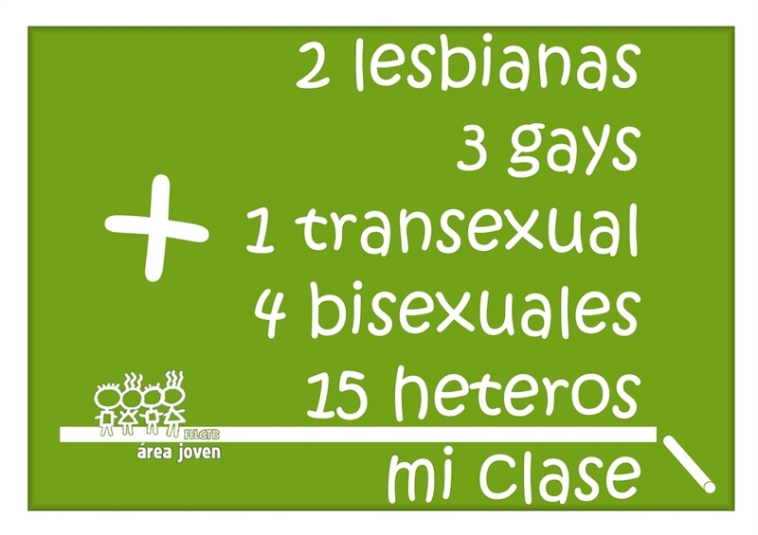
Aquí no hay de eso

Slide 54

Muchas gracias
Jan Gómez – 608 36 68 69
benamics@benamics.com

